Slide 1
3 江 南
绿色圃中小学教育网http://www.lspjy.com 绿色圃中学资源网http://cz.lspjy.com

Slide 3
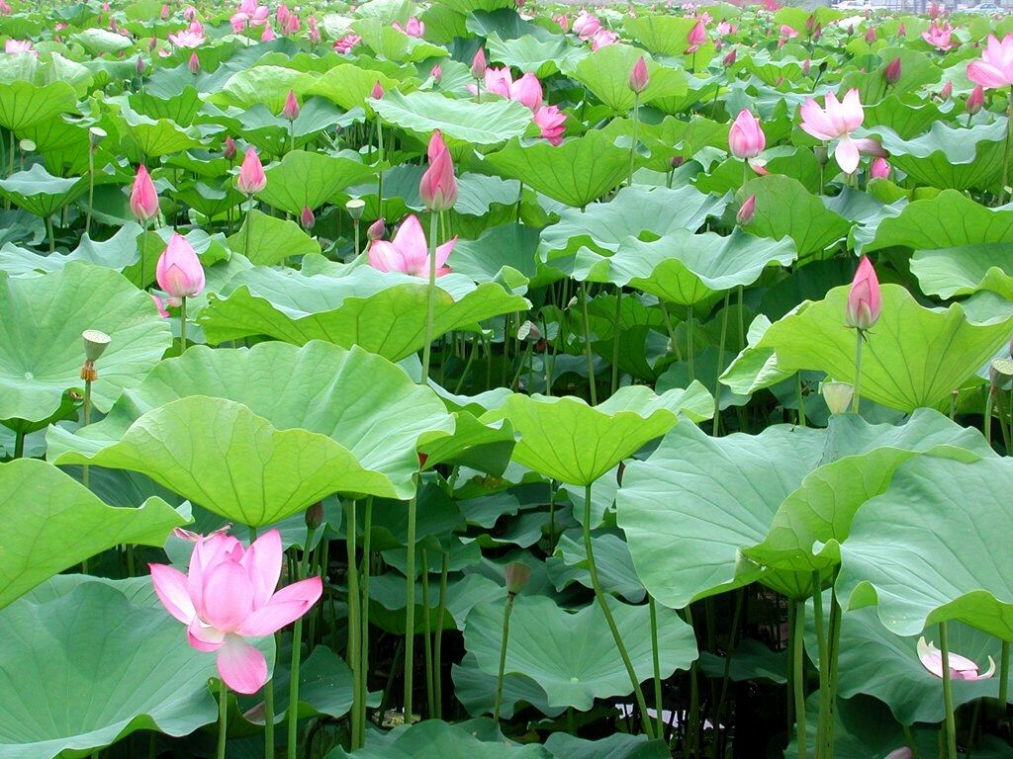

Slide 6
听录音：
1.圈出文中的生字
2.圈出不认识的字

Slide 7
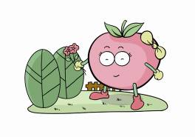
认一认
绿色圃中小学教育网http://www.lspjy.com 绿色圃中学资源网http://cz.lspjy.com

Slide 8
jiāng nán kě cǎi lián
江 南 可 采 莲
yú dōng xī běi
鱼 东 西 北
部首：“ 氵” 、“艹”
绿色圃中小学教育网http://www.lspjy.com 绿色圃中学资源网http://cz.lspjy.com

Slide 9
k ě

Slide 10
kě
可
可以
可能
可爱

Slide 11
dōng

Slide 12
dōng
东
东边
向东
东头

Slide 13
xī

Slide 14
xī
西
东西
西边
西方

Slide 15
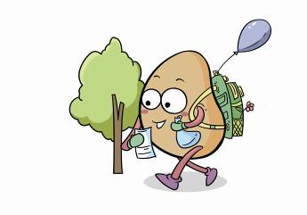
同学们，
再见！

